Slide 1

CHAO XÌN
NHÓM TÔI LÀ
NHÓM 3

Slide 2
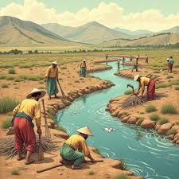
Tình hình kinh tế, xã hội thời Lý (1009 – 1225) :
a, Tình hình kinh tế
b, Tình hình xã hội

Slide 3
a, Tình hình kinh tế
+ Nông nghiệp: Nhà Lý thực hiện biện pháp thúc đẩy sản xuất nông nghiệp như:

Slide 4
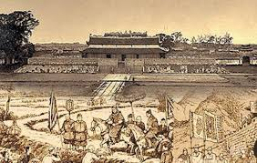
a, Tình hình kinh tế
- Nông nghiệp: Nhà Lý thực hiện biện pháp thúc đẩy sản xuất nông nghiệp như:
+, Thi hành chính sách “ngụ binh ư nông”

Slide 5
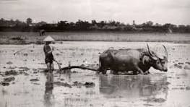
a, Tình hình kinh tế
Nông nghiệp: Nhà Lý thực hiện biện pháp thúc đẩy sản xuất nông nghiệp như:
+, cày ruộng tịch điền

Slide 6
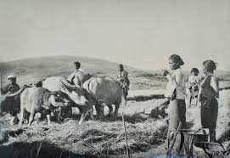
a, Tình hình kinh tế
- Nông nghiệp: Nhà Lý thực hiện biện pháp thúc đẩy sản xuất nông nghiệp như:
+, Bảo vệ trâu bò

Slide 7
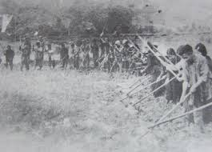
a, Tình hình kinh tế
- Nông nghiệp: Nhà Lý thực hiện biện pháp thúc đẩy sản xuất nông nghiệp như:
+, Khai khẩn đất hoang

Slide 8
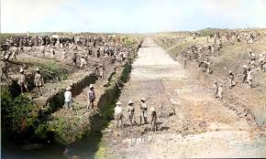
a, Tình hình kinh tế
- Nông nghiệp: Nhà Lý thực hiện biện pháp thúc đẩy sản xuất nông nghiệp như:
+, Đào kênh mương

Slide 9
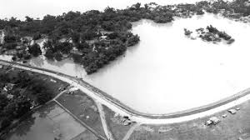
a, Tình hình kinh tế
- Nông nghiệp: Nhà Lý thực hiện biện pháp thúc đẩy sản xuất nông nghiệp như:
+, Đắp đê phòng lụt

Slide 10
a, Tình hình kinh tế
=> Nhờ vậy nhiều năm mùa màng bội thu

Slide 11
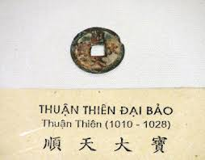
a, Tình hình kinh tế
- Thủ công nghệp:Thủ công nghệp thời kì này khá phát triển,bao gồm hai bộ phận:
+, Thủ công nghệp nhà nước:
- Đúc tiền

Slide 12
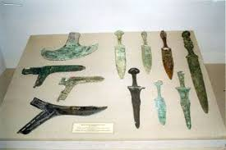
a, Tình hình kinh tế
- Thủ công nghệp:Thủ công nghệp thời kì này khá phát triển,bao gồm hai bộ phận:
+, Thủ công nghệp nhà nước:
- Đúc tiền
- Chế tạo binh khí

Slide 13
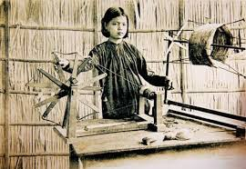
a, Tình hình kinh tế
- Thủ công nghệp:Thủ công nghệp thời kì này khá phát triển,bao gồm hai bộ phận:
+, Thủ công nghệp nhà nước:
- Đúc tiền
- Chế tạo binh khí
- Dệt lụa

Slide 14
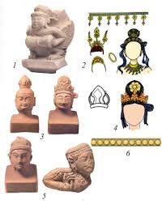
a, Tình hình kinh tế
- Thủ công nghệp:Thủ công nghệp thời kì này khá phát triển,bao gồm hai bộ phận:
+, Thủ công nghệp nhân dân:
- Làm đồ trang sức

Slide 15
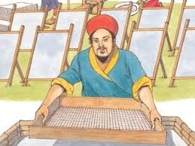
a, Tình hình kinh tế
- Thủ công nghệp:Thủ công nghệp thời kì này khá phát triển,bao gồm hai bộ phận:
+, Thủ công nghệp nhân dân:
- Làm đồ trang sức
- Làm giấy

Slide 16
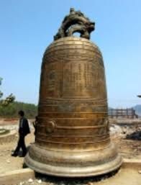
a, Tình hình kinh tế
- Thủ công nghệp:Thủ công nghệp thời kì này khá phát triển,bao gồm hai bộ phận:
+, Thủ công nghệp nhân dân:
- Làm đồ trang sức
- Làm giấy
- Đúc đồng

Slide 17
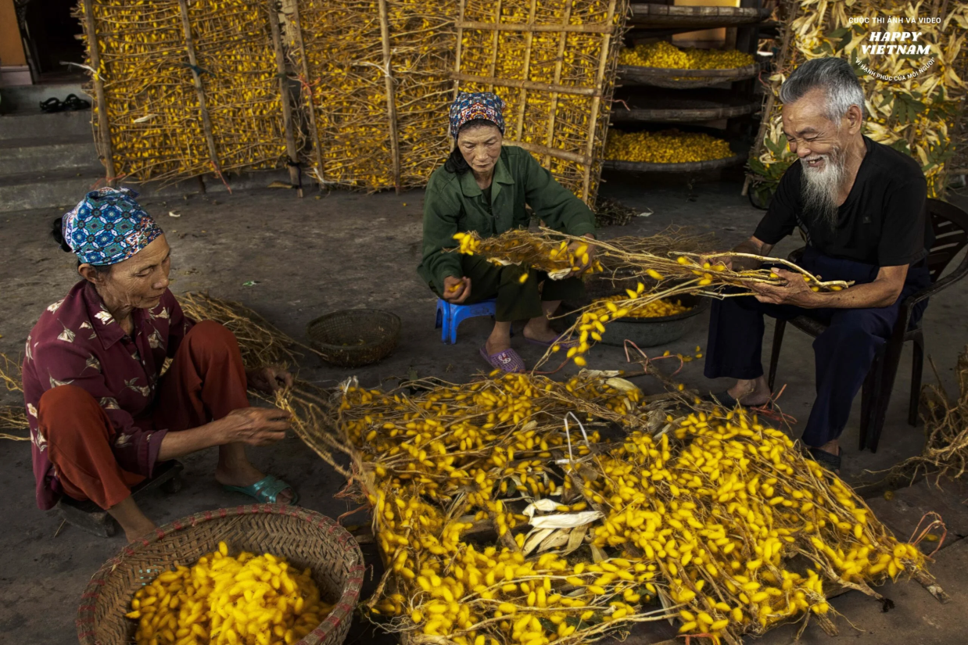
a, Tình hình kinh tế
- Thủ công nghệp:Thủ công nghệp thời kì này khá phát triển,bao gồm hai bộ phận:
+, Thủ công nghệp nhân dân:
- Làm đồ trang sức
- Làm giấy
- Đúc đồng
- Ươm tơ

Slide 18

a, Tình hình kinh tế
Một số những di vật, công trình nổi tiếng do thợ thủ công thời Lý tạo nên:
+,Chuông Quy Điền

Slide 19
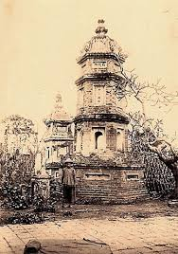
a, Tình hình kinh tế
Một số những di vật, công trình nổi tiếng do thợ thủ công thời Lý tạo nên:
+,Chuông Quy Điền
+,tháp Báo Thiên

Slide 20
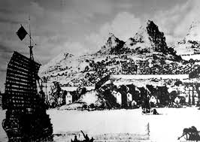
a, Tình hình kinh tế
- Thương nghiệp : ở các địa phương ,hình thành các chợ và một số trung tâm trao đổi hàng hóa
+ Cảng biển Vân Đồn( Quảng Ninh ngày nay)trở thành nơi buôn bán với nước ngoài rất sầm uất
Hình ảnh Cảng
Biển Vân Đôn

Slide 21
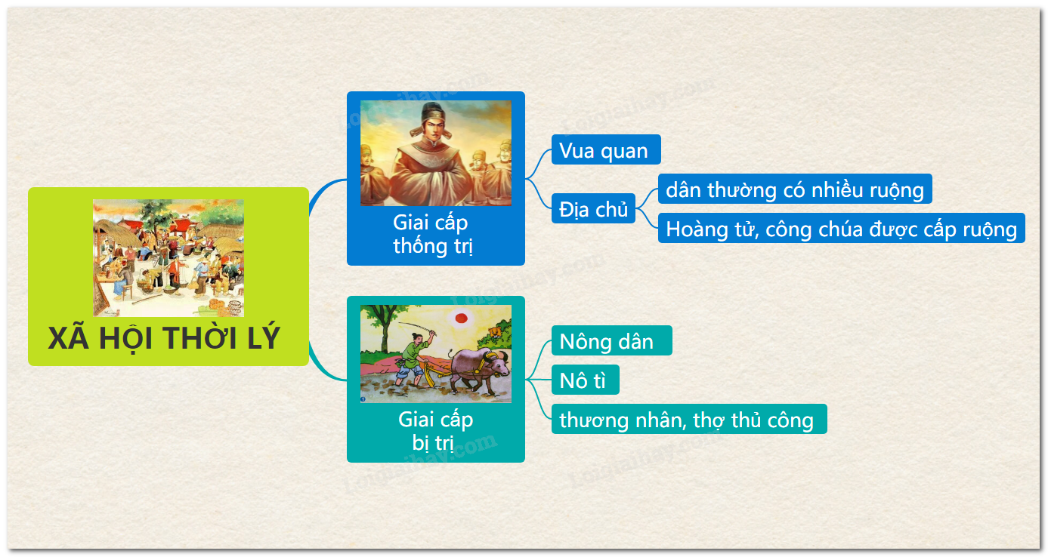
b, Tình hình xã hội

Slide 22

Tạm biệt
Cảm ơn các bạn đã lắng nghe

